Slide 1
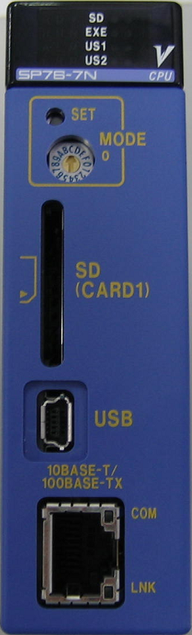
LAN LED検査（２／３）
消灯
・LANコネクタをはずしてLNK・COMが共に消灯することを確認してください。
消灯
よろしければ、OKを押して下さい。

